Slide 1



Slide 2

Amo Tudo
José Ernesto Ferraresso
Luzia
06-07-2018

Slide 3
Amo tudo o que conheci.
Tudo o que vi e um dia provei.
Amo o amor que experimentei,
O erro que cometi e um dia perdoei.
O ontem que passei e o hoje que vivo,
O que me deixou tristeza ou me trouxe alegria.

Slide 4
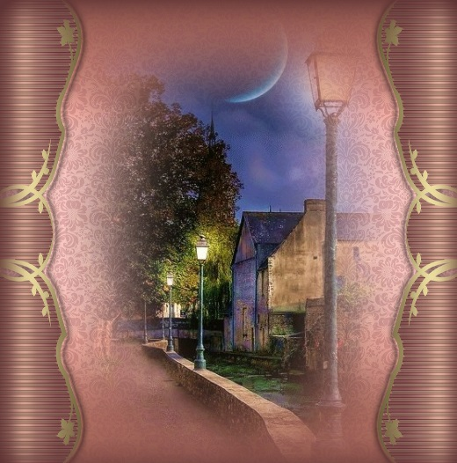

Slide 5
O canto do pássaro no meu jardim,
A rosa que um dia abriu e se desfolhou.
Amo a vida com o que ela me agracia,
Assim como, na vida, eu amo a poesia,
Elaborada de versos, rimas e magia.

Slide 6


Slide 7
Amo alguém que amei e ofereci rosas,
E que até um presente fino um dia lhe dei.
Amo o olhar angelical que uma criança tem,
e o jeitinho "doce" com que em
meus braços vem.

Slide 8
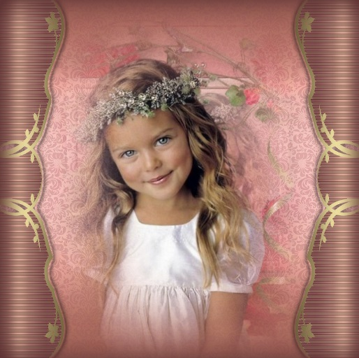

Slide 9
Amo o espiritual e o carnal, o que
é belo e sensual,
Tudo que existe para completar um ser,
Tudo que me deixa feliz sem me comprometer.
Amo, então, o que me faz feliz,
me faz viver...

Slide 10
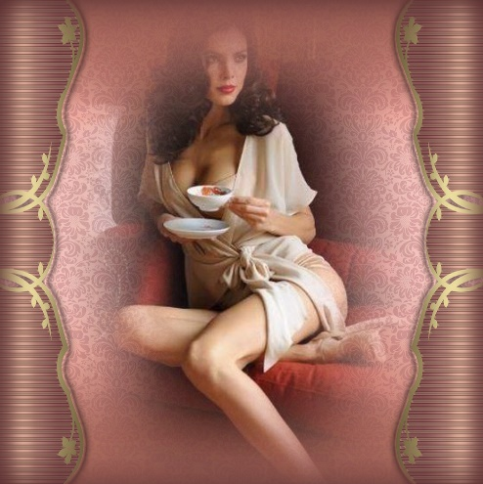

Slide 11
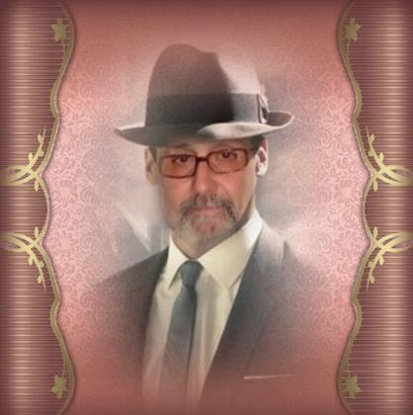
Amo Tudo
Amo tudo o que conheci.
Tudo o que vi e um dia provei.
Amo o amor que experimentei,
O erro que cometi e um dia perdoei.
O ontem que passei e o hoje que vivo,
O que me deixou tristeza ou me trouxe alegria.
O canto do pássaro no meu jardim,
A rosa que um dia abriu e se desfolhou.
Amo a vida com o que ela me agracia,
Assim como, na vida, eu amo a poesia,
Elaborada de versos, rimas e magia.
Amo alguém que amei e ofereci rosas,
E que até um presente fino um dia lhe dei.
Amo o olhar angelical que uma criança tem,
e o jeitinho "doce" com que em meus braços vem.
Amo o espiritual e o carnal, o que é belo e sensual,
Tudo que existe para completar um ser,
Tudo que me deixa feliz sem me comprometer.
Amo, então, o que me faz feliz, me faz viver...
José Ernesto Ferraresso
Serra Negra – São Paulo
Brasil
01/07/2018

Slide 12



Formatação e Criação: Luzia Gabriele
E-mail: luziagabriele@hotmail.com
Texto: José Ernesto Ferraresso
Música: Paul Mauriat Orquestra Michelle Instrumental
http://www.slideshare.net/luziagabriele
https://www.youtube.com/channel/UCAdCeCGHGTxtxQskjl4zkow
Data: 06 de Julho de 2018
Fortaleza-Ce-Brasil

